Slide 1
L’ITALIANO ALL”UNIVERSITÀ
Corso di Conversazione
MODULO QUARANTASEI

Slide 2
FUNZIONI
1
Come ti chiami?
Quanti anni hai?
Che Lavoro fai?
Di dove sei?
Come stai?
Sei sposato?
Che ti piace Mangiare?
Studi o Lavori?
Che ti piace in Italia?
Che non ti piace in Italia?
Parla il Italiano?

Slide 3
GRAMMATICA
2
Maria (essere) ............. una ragazza australiana molto bela.
Marco e Luiggi (avere ) ................. una casa riva al mare.
Io e la mia fidanzata (essere) ............... stanco questa mattina.
Io ho 20 anni, e tu , quanti anni (avere) ............... ?
Ciao ragazzi, di dove ( voi – essere ) .................. ?
Io (mangiare ) ............ La pasta tutti i giorni con la mia madre.
Franco (studiare)............ Economia all’università di Siena.
Voi (capire ) ............. Le lezioni in Italiano?
Maurizio e Elena (stare) .............a casa la sera con i suoi amici.
Io e miei compagni ( fare )......... un test di italiano domani.
Quando (andare)............ In centro, Maria prende il autobus.

Slide 4
Plurale
Singolare
3
La macchina nuov_______ sta fermata vicino daqui.
I ragazz________ simpatic____ sono student_____ di Italiano.
Le pizze Cald____ sono sul tavolo, accanto al frigorifero.
I Lavor_____ sono difficil____ da fare, perchè sono complessi.
Le ragazz_____ sono elegant______ e molto bell____.
Il bambin______ ha un fratell______ e due amic_____.
Le tre studentess_______ sono di Siena e parlano Francese.
Abbiamo due Cas_____ e tre appartament____ per affitare.
Mio patr____ e miei Zi_____ sono american____, da Boston.
Maria ha due Gatt____, tre can____ e un uccell___ a casa.
Ieri, ho guardato due Film_____ con miei amic_____ al cinema.

Slide 5
Abito ................... Via San Lorenzo, nel centro ...... Roma.
Completa con le Preposizioni
4
Vivo ...................... Italia due anni fa.
In genere torno .......... casa alle 17ore, pontualmente.
Sabato andiamo .......... Bari dopo il lavoro.
Vengo ........ Firenze ma lavoro ........ Milano.
Nel prossimo mese, viaggerò......... Parigi con la mia ragazza.
Cosa c’è........ bere qui, ..... questo Ristorante? Dimmi qualcosa?
Oggi vado ..........aeroporto ........ Firenze ricevere un amico.
Domani vado ....... cinema e dopo ........ una pizzeria ..... Centro.
Cosa c’è ....... fare in questo fine .......settimana ....... questa città?
Mi piace molto ascoltare musica ....... casa con gli amici.
A – IN – DA – ALL – DI – AL
Sono ...... Palermo ma vivo ........ Siena.
Lavoro ....... Via Dante, vicino ....... una Chiesa molto bela.

Slide 6
Abbina il negozio ai prodotti
5
Negozio
Medicinali, vitamine, vaccini
Pasticceria
Mele, Arance, fragole
Gelateria
Pane, pizza, biscotti
Ipermercato
Alimenti, vestiti, Televisori, ecc
Distributore
Pesce
Macelleria
Dolci e paste
Fruttivendolo
Carne
Farmacia
Gelati
Profumeria
Bevande in generale
Pescheria
Profumi e articoli di belezza
Panificio
Abiti: pantaloni, vestiti, scarpe.

Slide 7
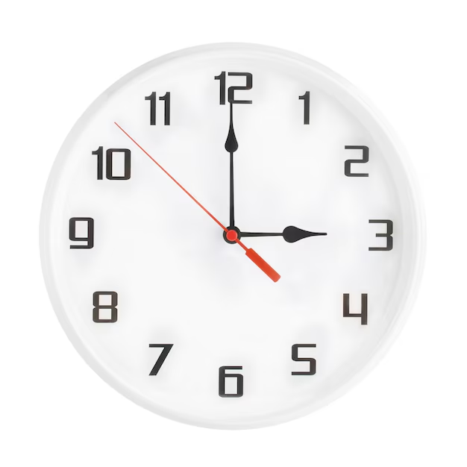
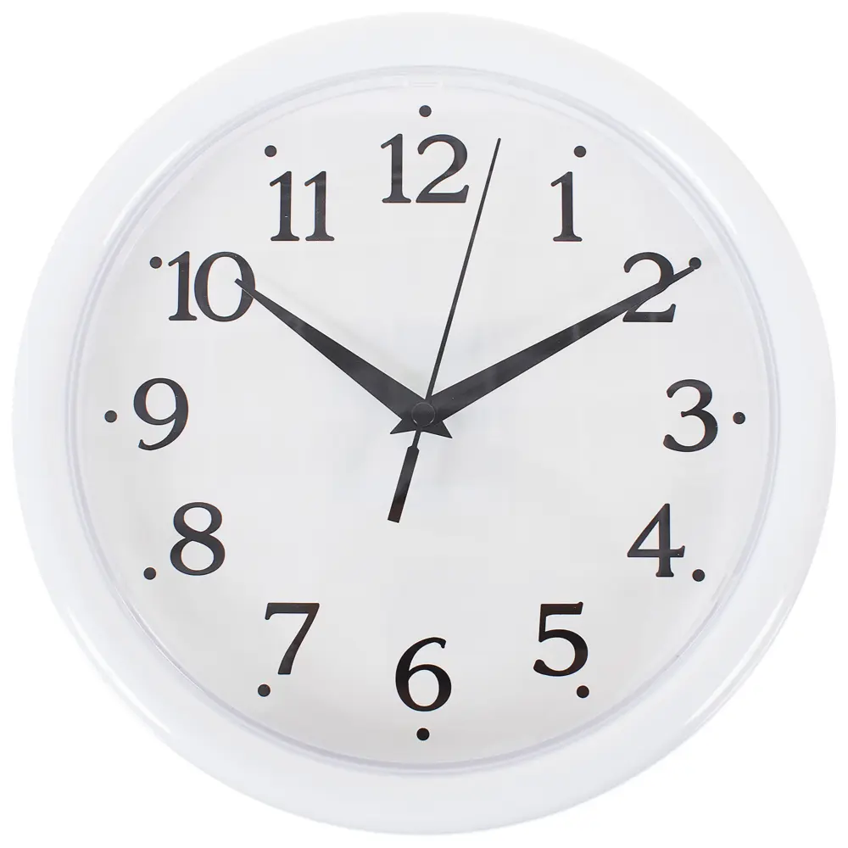
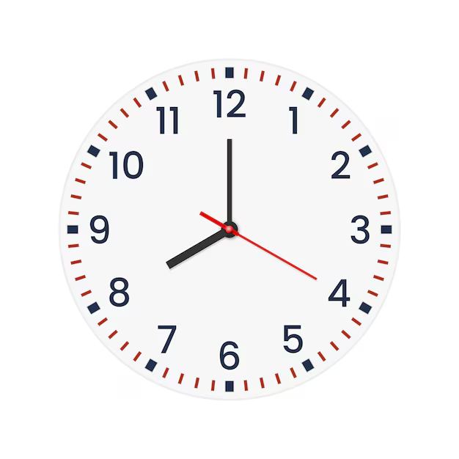
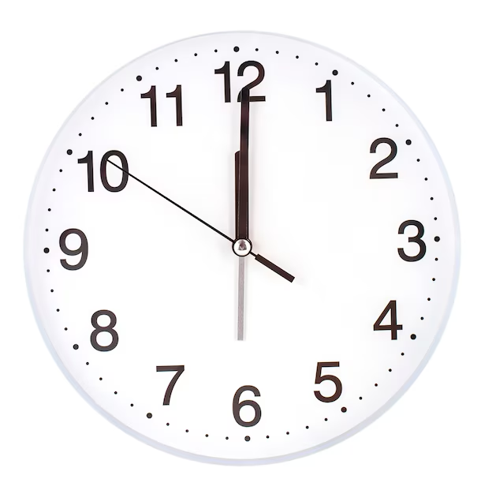
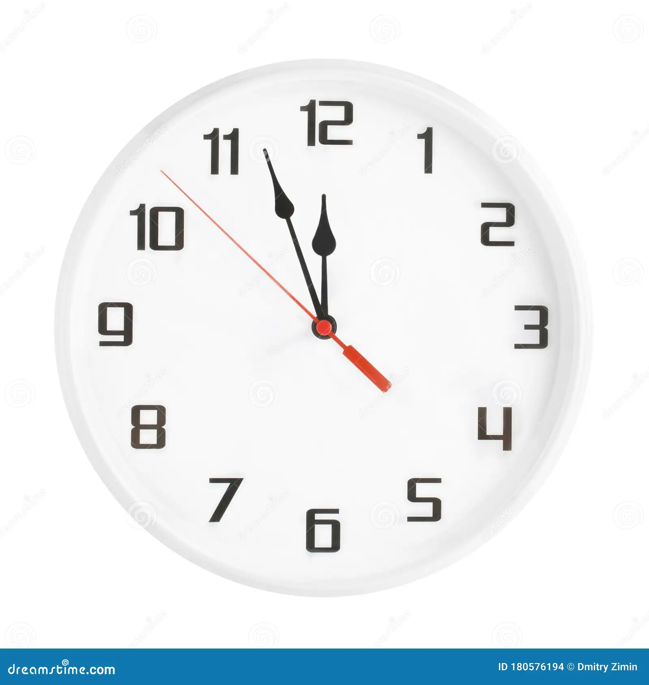
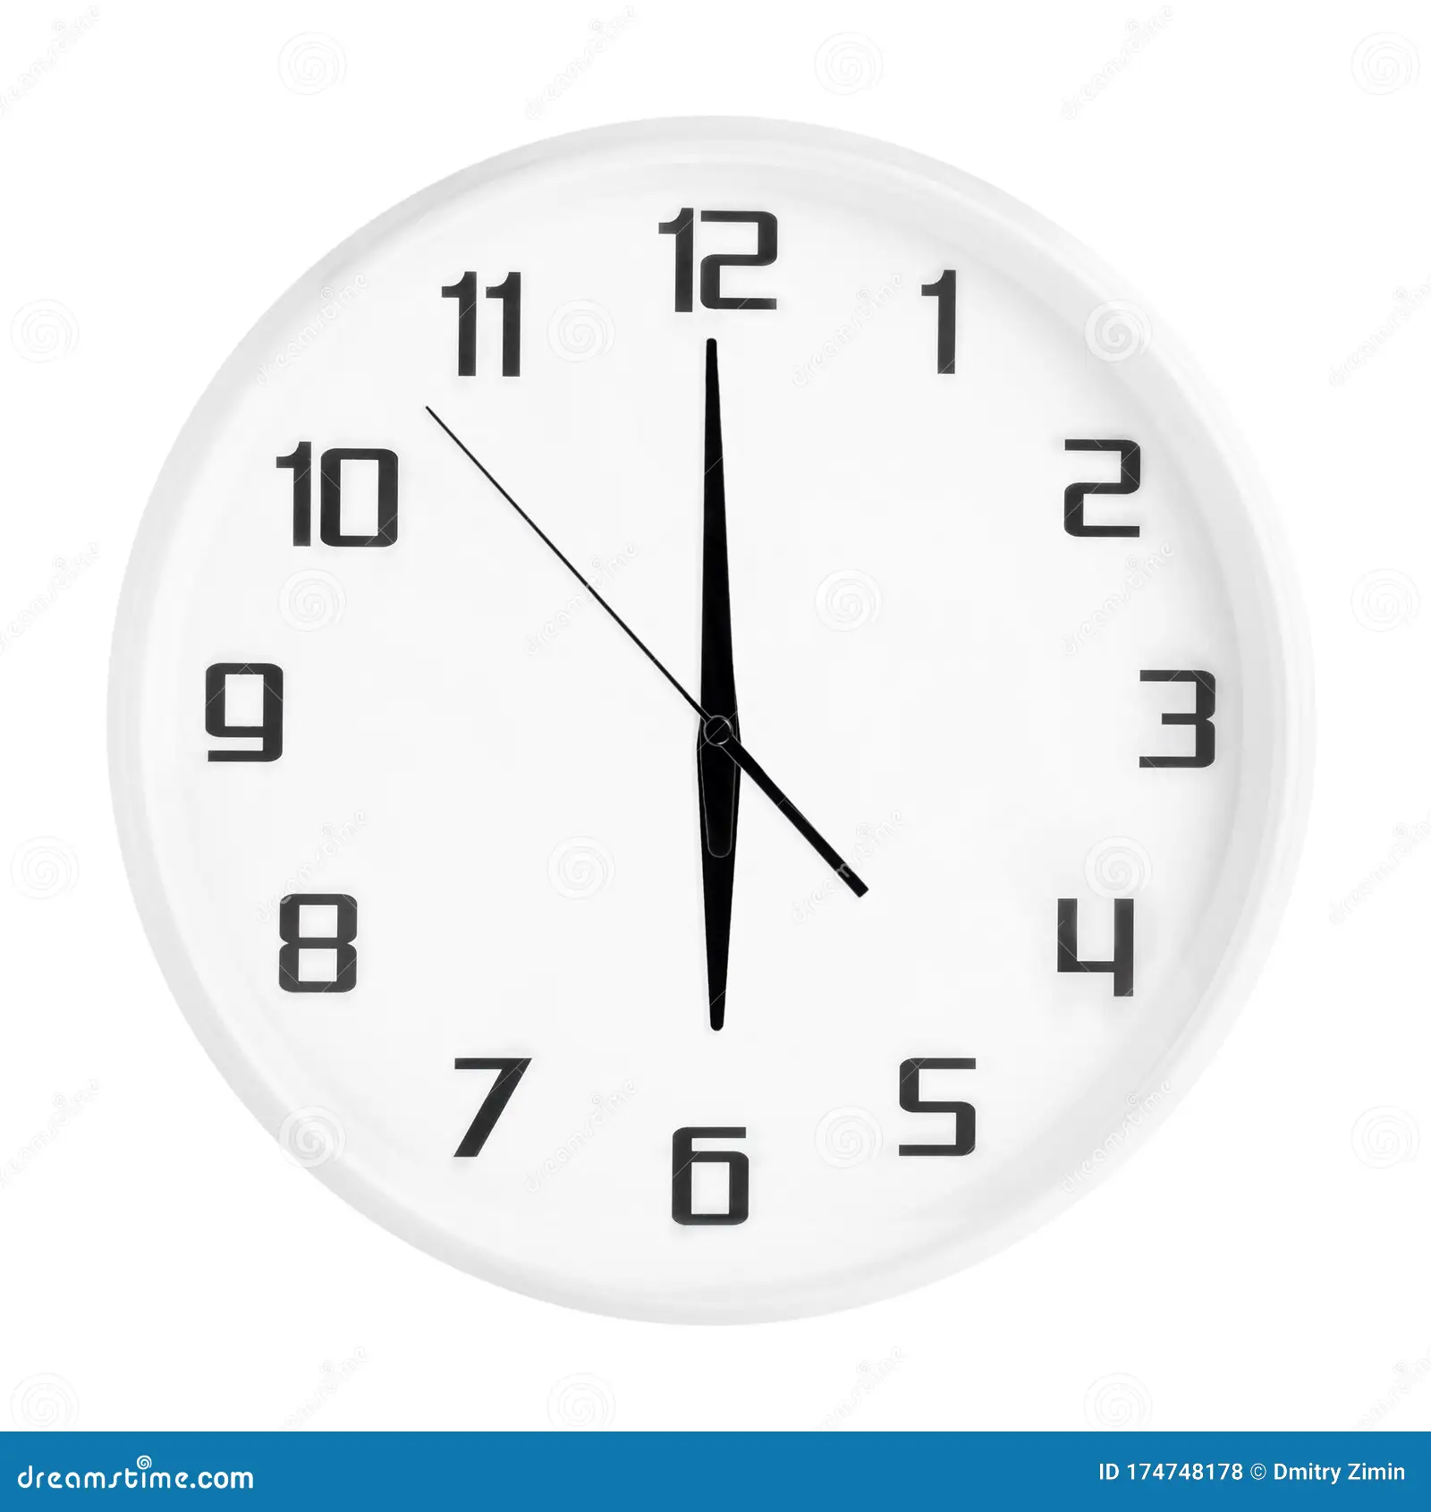
6
Quante ore
sono ?
SCRIVE SOTTO OGNI OROLOGIO L’ ORA.
A che ora apre questo Ufficio?
L’ufficio è aperto dal Lunedi al venerdi, dalle 8:30 alle 12:45.
Il Martedi e il Giovedi è aperto anche dalle 15:30 alle 17:00 ore.

Slide 8
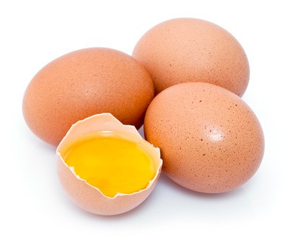
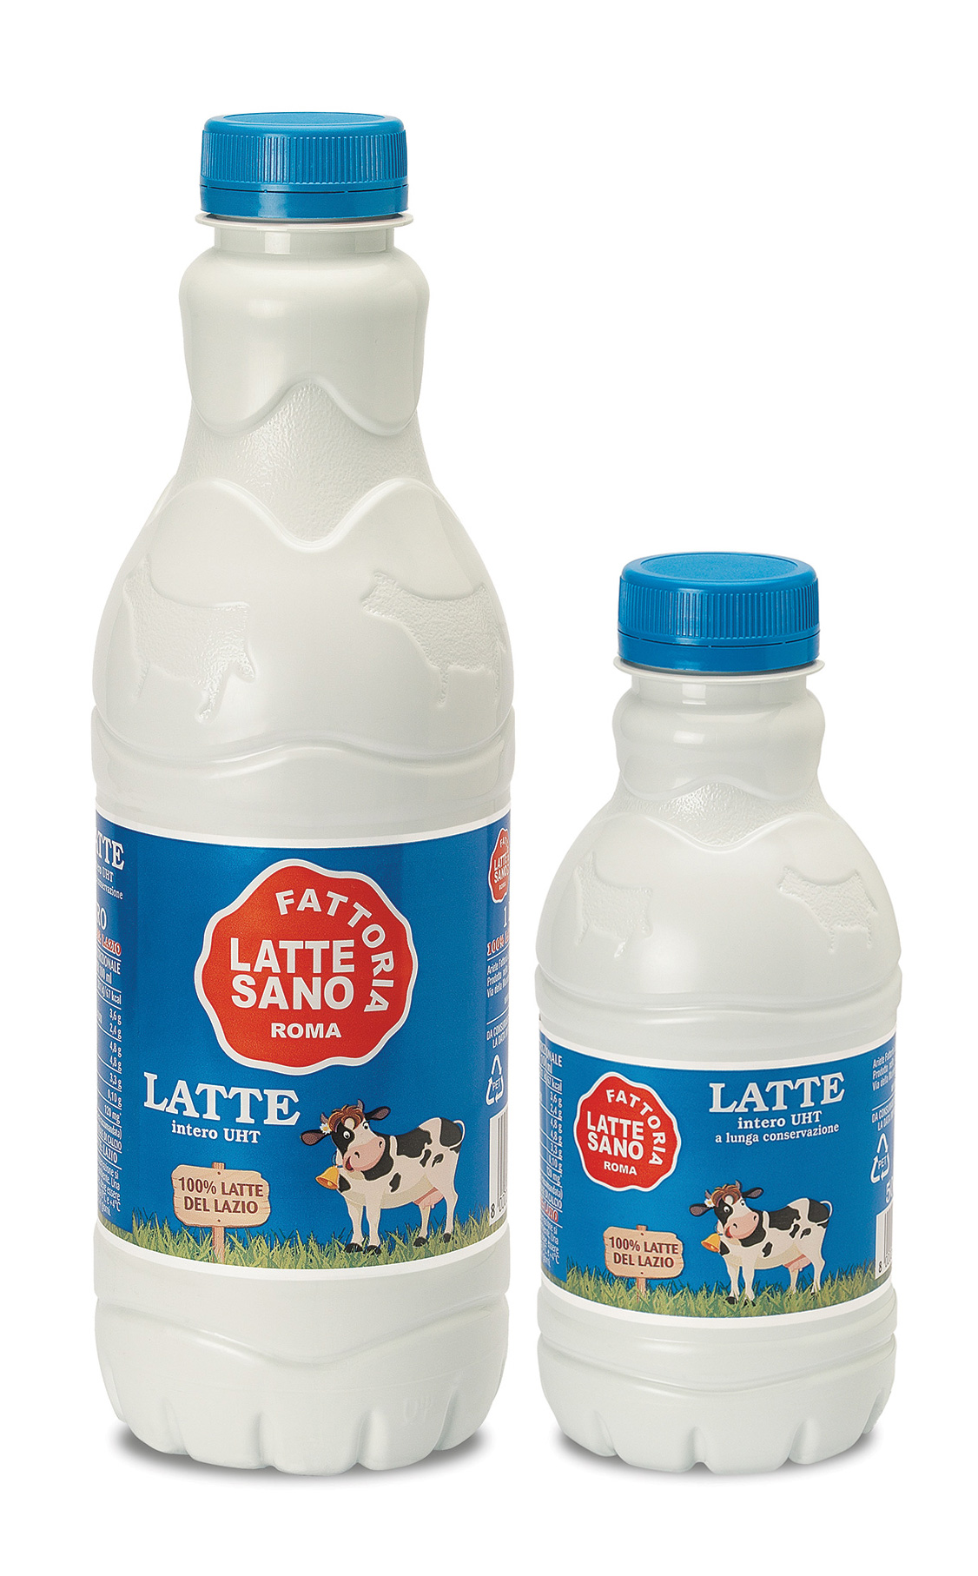
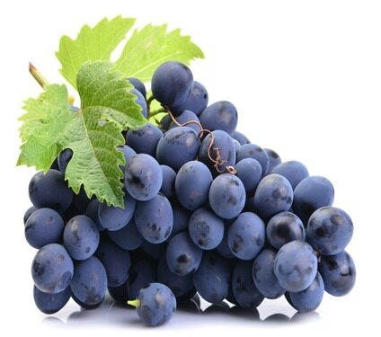
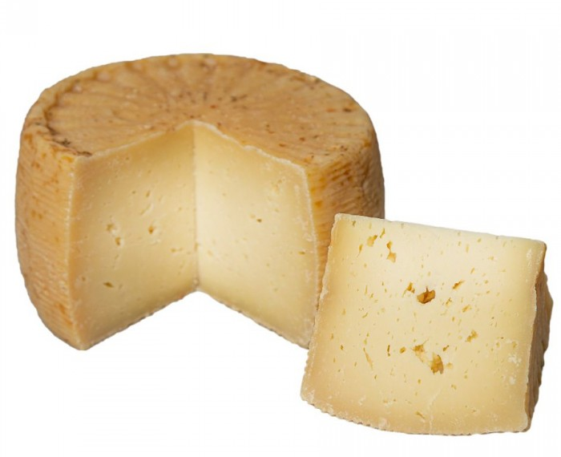
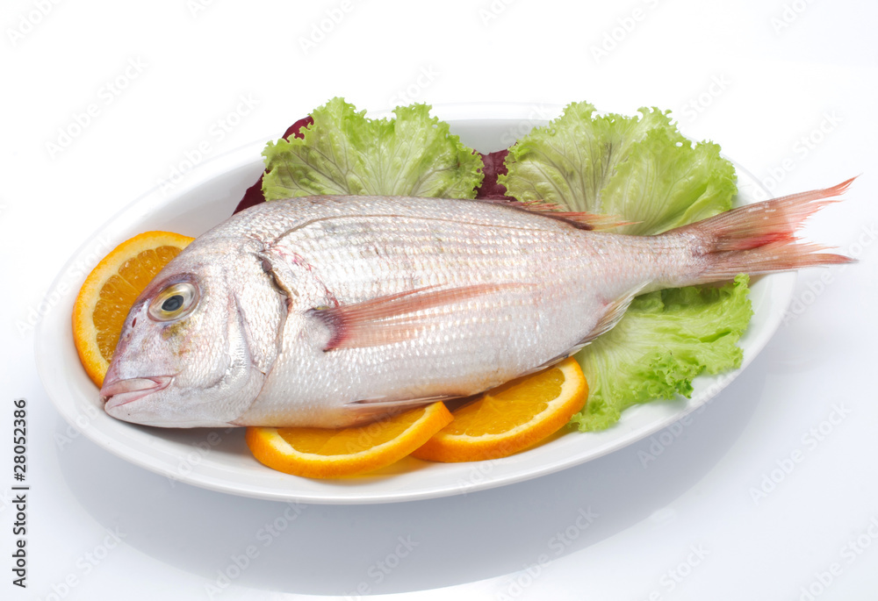
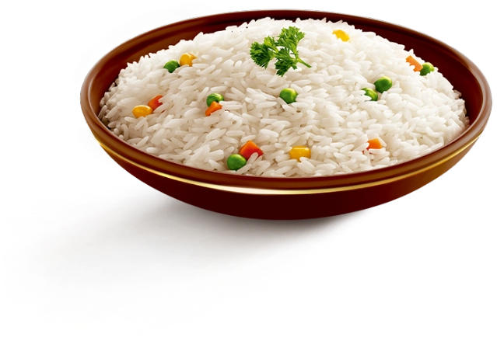
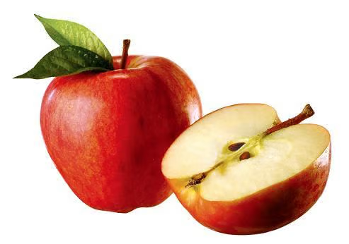
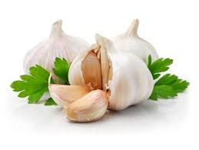
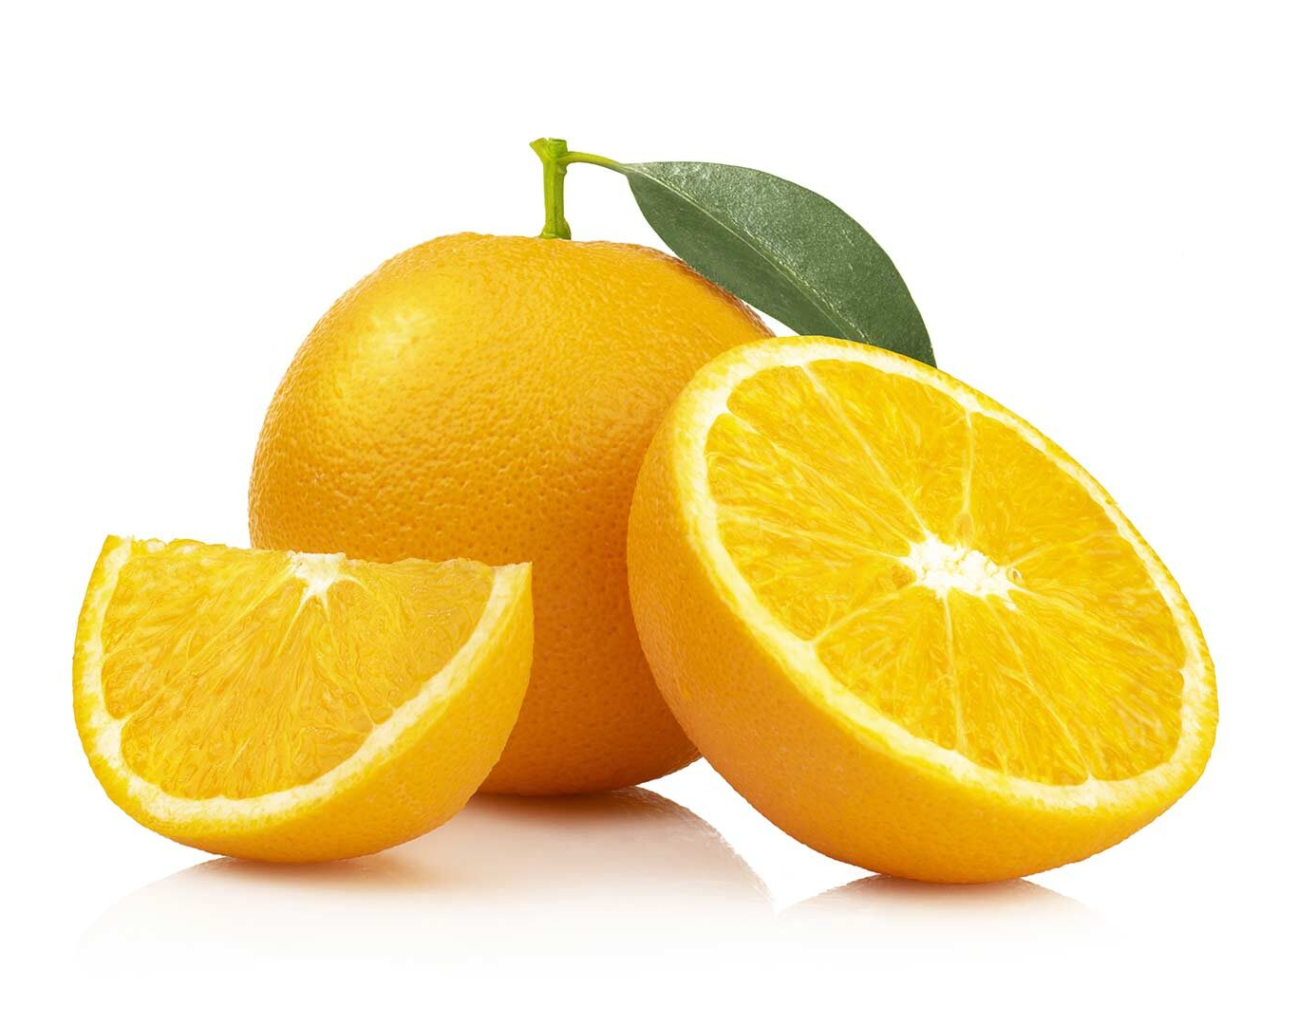
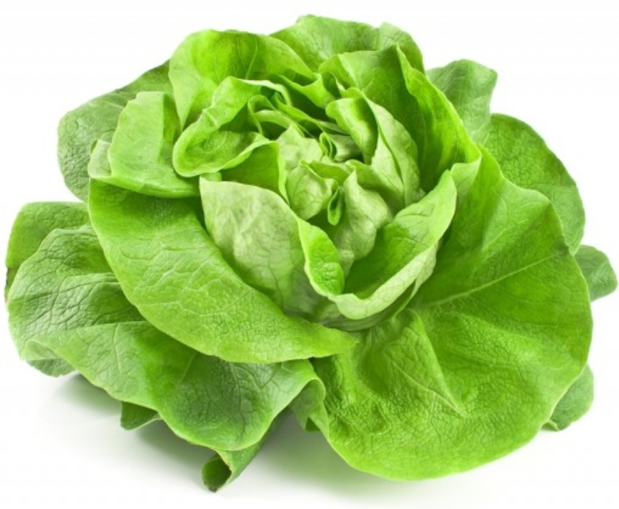
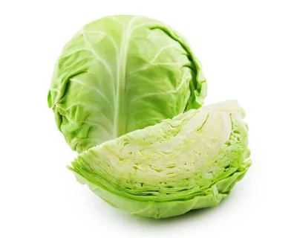
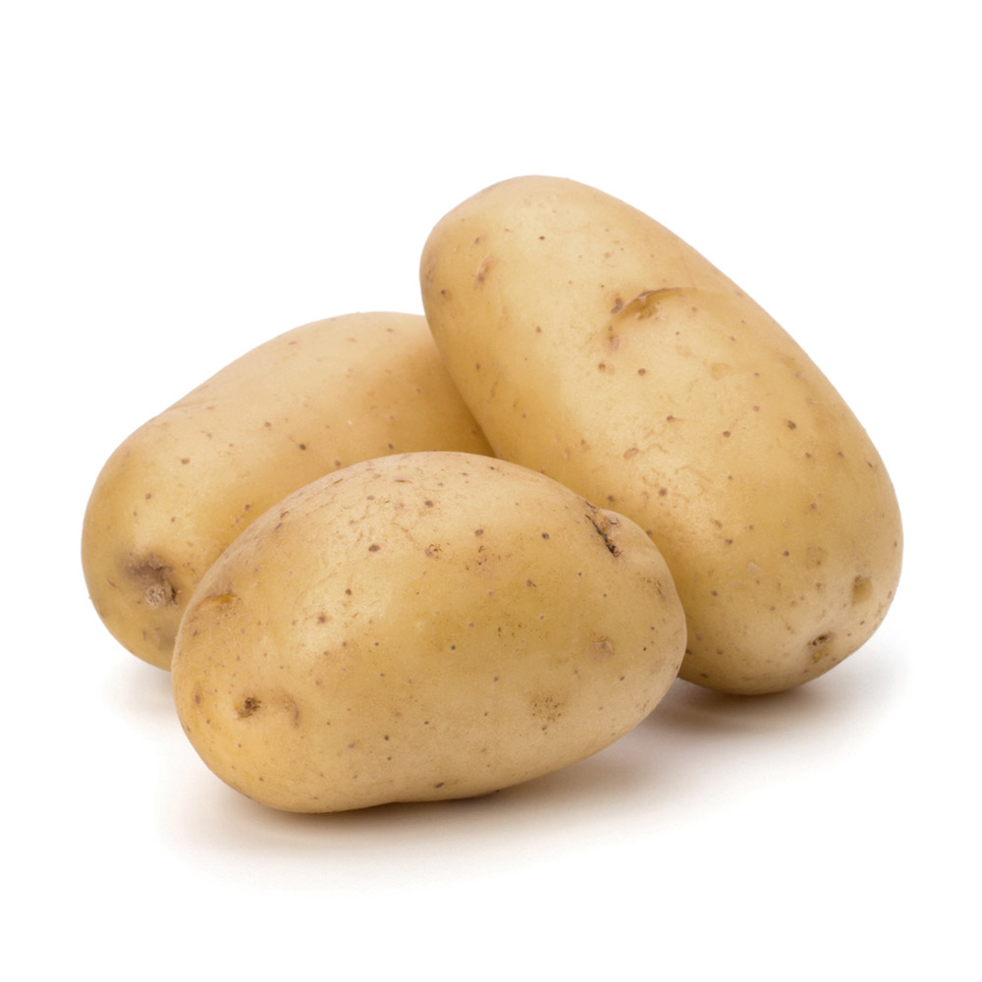
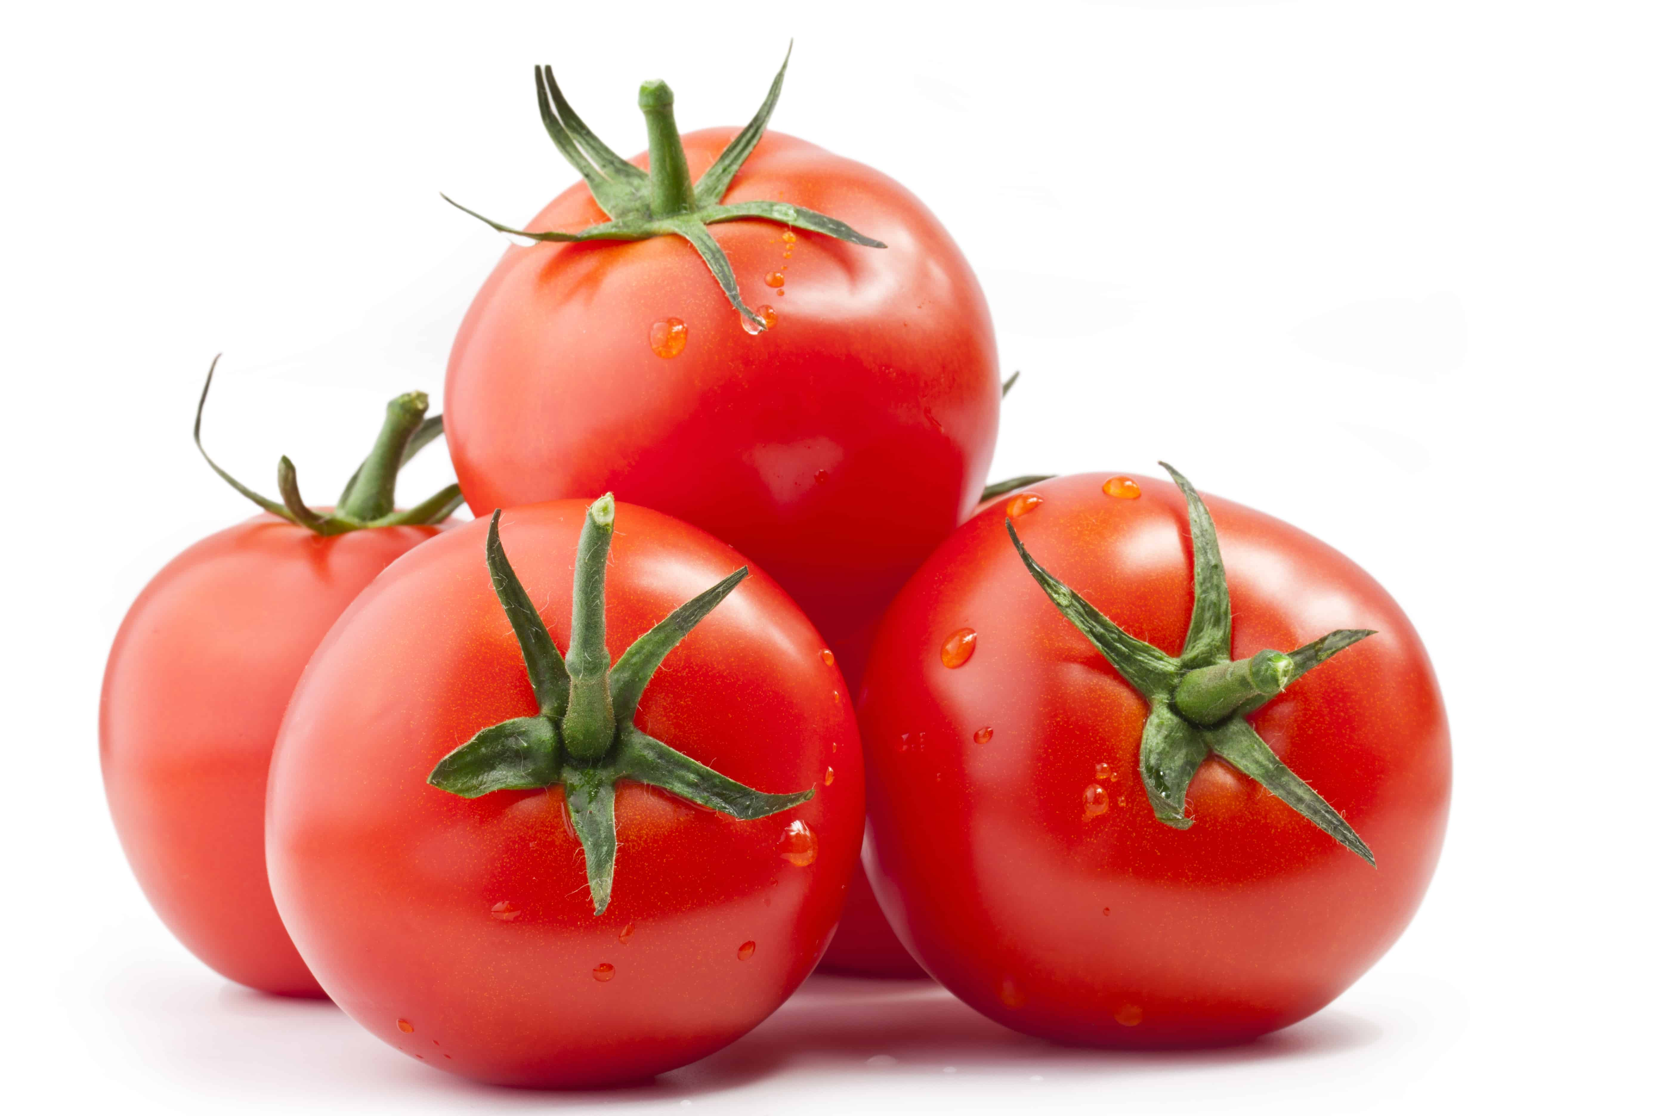
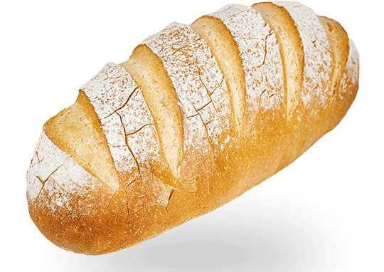
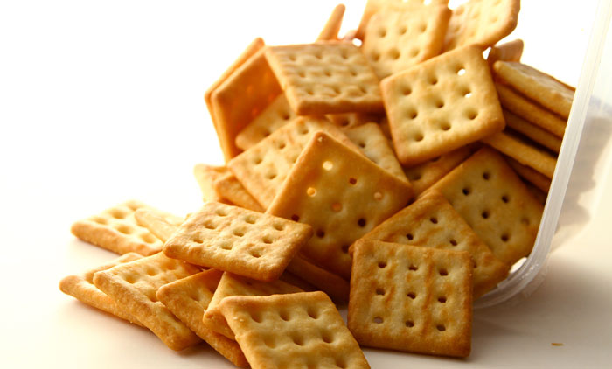
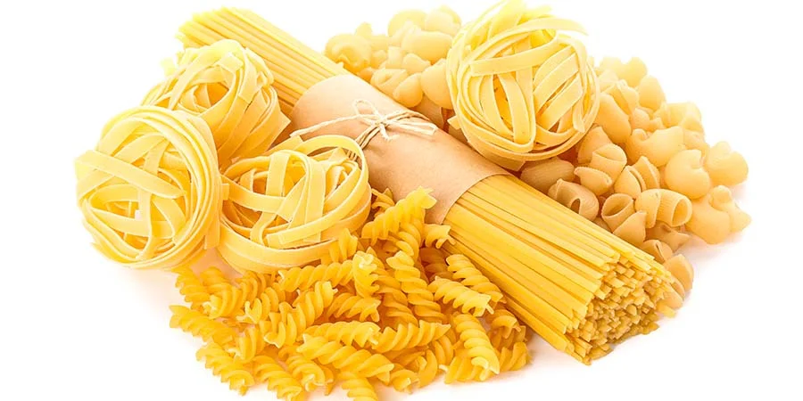
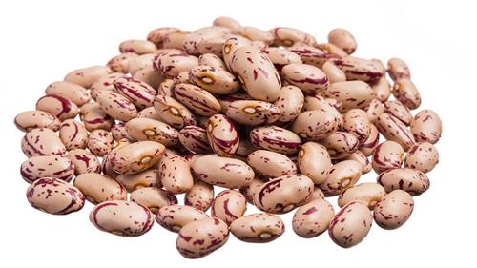
7
ALIMENTI
______________
PASTA – BISCOTI
PATATE – CAVOLO
MELA – FORMAGGIO UOVA – AGLIO
POMODORI – LATTUGA PANE – ARANCE - UVA PESCE – LATTE
RISO- FAGIOLO

